Slide 1
Uracle GUI Design
Guideline for Mobile
UX실 디자인팀
This document is copyrighted by uracle and may not be reproduced without permission

Slide 2
Revision History
버전 | 작성일 | 작성자 | 내용 | 검토자
V0.2 | 2015/08/27 | 임가현 | 문서생성 | 이지은
V0.21 | 2015/09/02 | 이지은 | 컨텐츠 샘플 대외비 및 특정기업 관련한 삭제 또는 수정 업데이트 애플고딕체 샘플 이미지 수정 | 강소영
V0.3 | 2016/02/01 | 이지은 | 타이틀 수정 간지 추가
V0.4 | 2016/02/12 | 이지은 | 파일명 수정 슬라이드 마스터(레이아웃) 구성 Sample images 수정

Slide 3
Introduction
Notice
본 가이드는 참고용입니다.
본 가이드는 ㈜유라클 UX팀에서 작성하였으며 클라이언트, 디자이너 스타일에 따라 변경 될 수 있습니다.
기본 단위는 모두 px(pixel)를 기준으로 작성하였습니다.

Slide 4
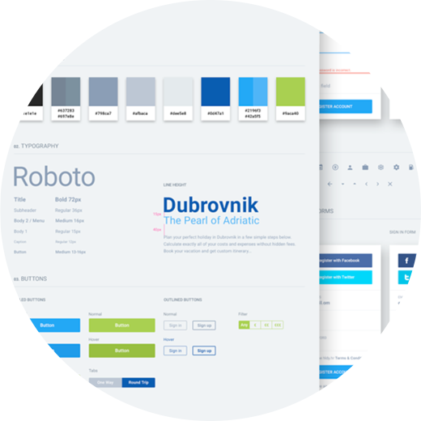
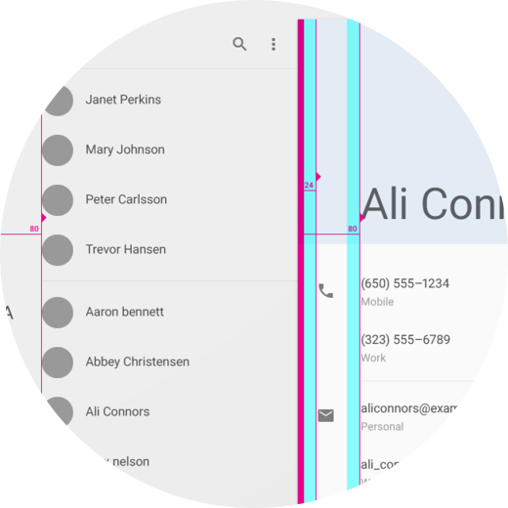
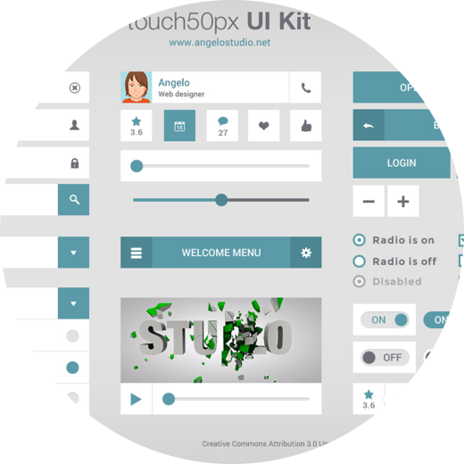
Index
01. Common guide
Device value
Image resolution
Color
Text (font/size/area)
Style effect
Button layer
Pixel value
File naming
02. Layout guide
Basic
Header
Contents
Margin
List
List line
Bottom button bar
03. Component guide
Dropdown list
Search bar
Input box
Button
check box / radio button
Tab
Popup
Full-popup

Slide 5
01
Common guide
Device value
Image resolution
Color
Text (font/size/area)
Style effect
Button layer
Pixel value
File naming

Slide 6
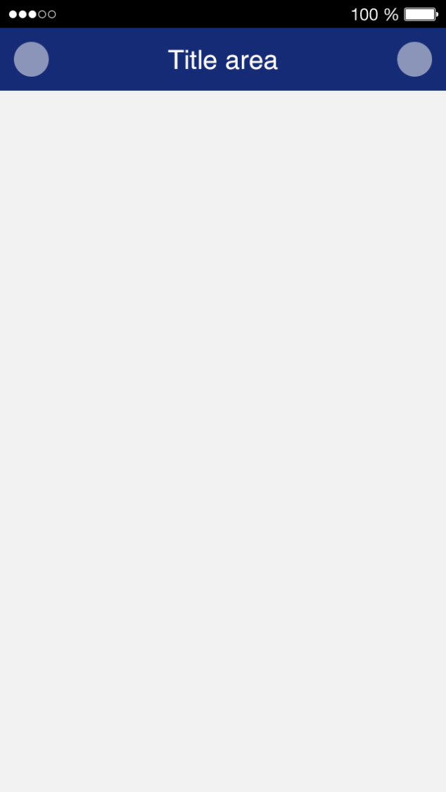

01. Common guide
Device value
1
Status bar
1) 기본 (Android + iOS 경우)
width 640을 기준으로 작업
단말기: iphone 5S
해상도: 640 x 1136
2) IOS만 지원할 경우
640 x 1136
3) Android만 지원할 경우
지정된 디바이스의 해상도로 작업
height: 가변
width: 640

Slide 7
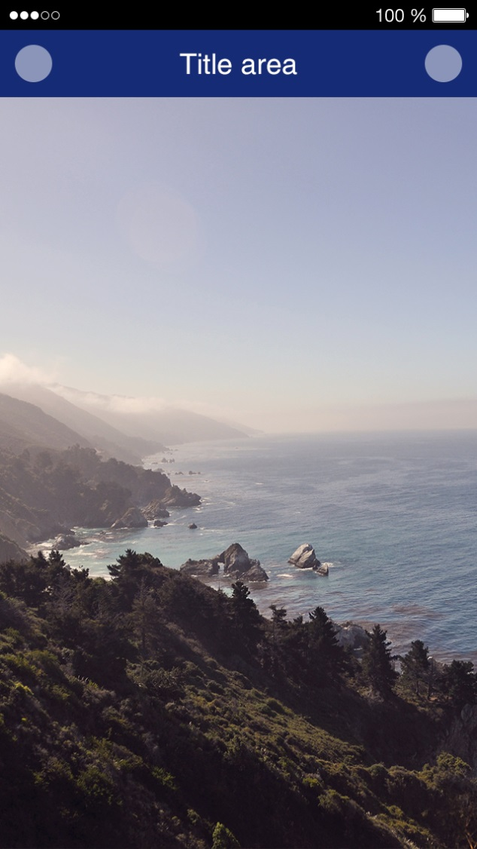

01. Common guide
Image resolution
1) 이미지 해상도 및 크기
디바이스에 맞는 해상도 이미지 사용
디바이스에 따라 이미지 영역이
넓어질 수 있기 때문에 여유 있는
크기의 이미지를 사용
1

Slide 8

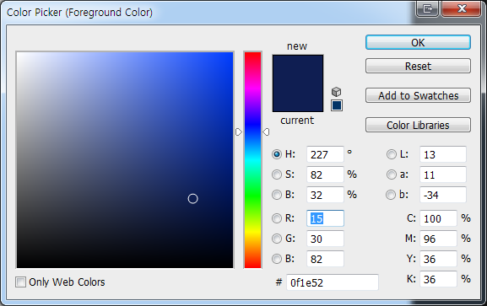
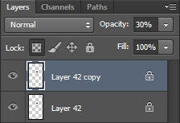
01. Common guide
Color
- 컬러값 지정
1
컬러값 지향
Opacity값 보다 컬러 값 지정을 지향
- Opacity로 색상을 지정해준 경우

Slide 9
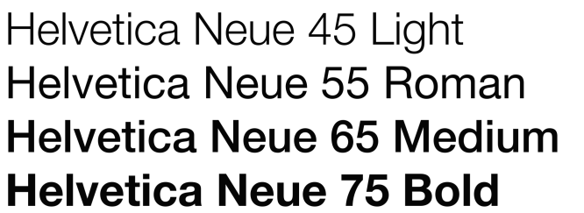

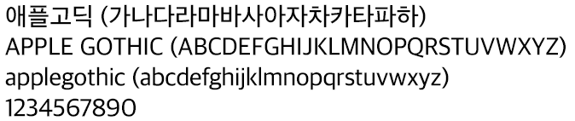
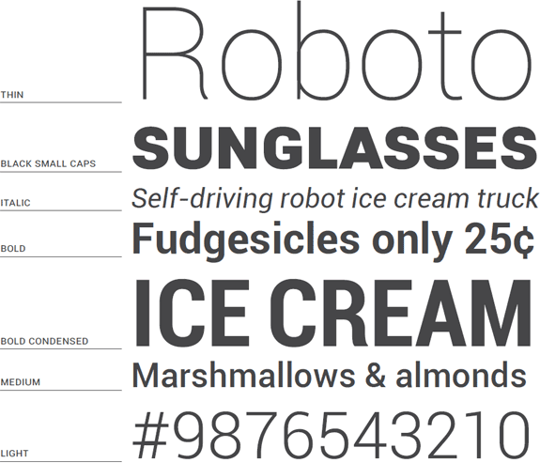
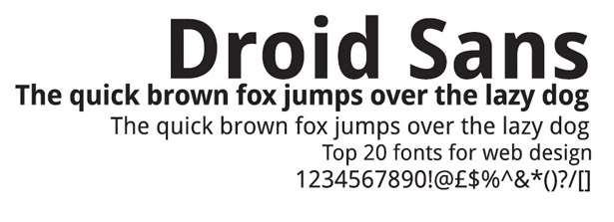
01. Common guide
Text (font)
- IOS 기본 폰트
1) IOS font
영문/숫자: Helvetica
한글: apple sandol gothic neo
applegothic
2) Android font
영문/숫자: roboto
한글: droid sans
3) System font 지향
개발시 빠른 속도(앱의 light함 지향)
저작권 관련 이슈
(유료폰트 이용시 구매이슈)
시스템폰트 > 무료폰트 > 유료폰트 순
- Android 기본 폰트

Slide 10
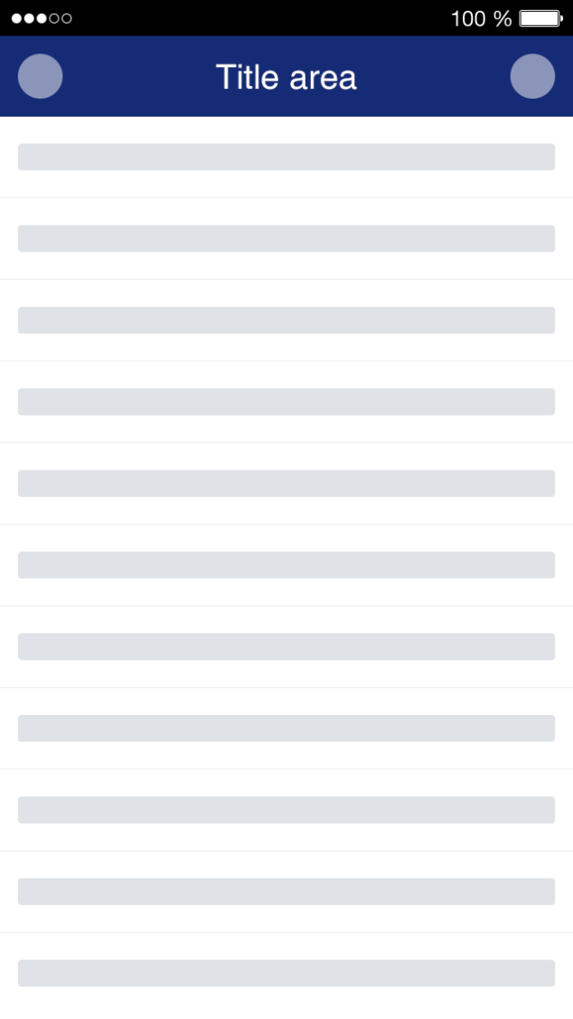
01. Common guide
Text (size)
1
1) Title font size
32~34
2) Contents area font size
최소 24
기본 28~30
Header
2
Contents area

Slide 11

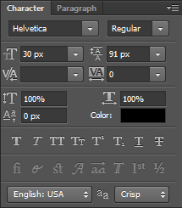
01. Common guide
Text (area)
1) Text area
text size가 30일 경우 가이드 영역도
30으로 잡음
30

Slide 12
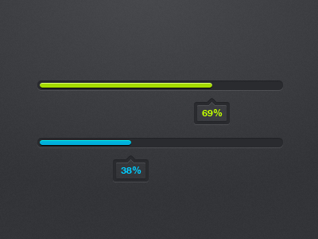

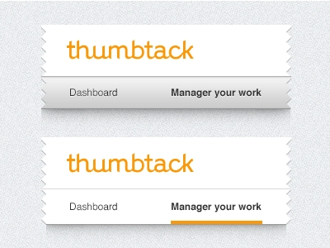
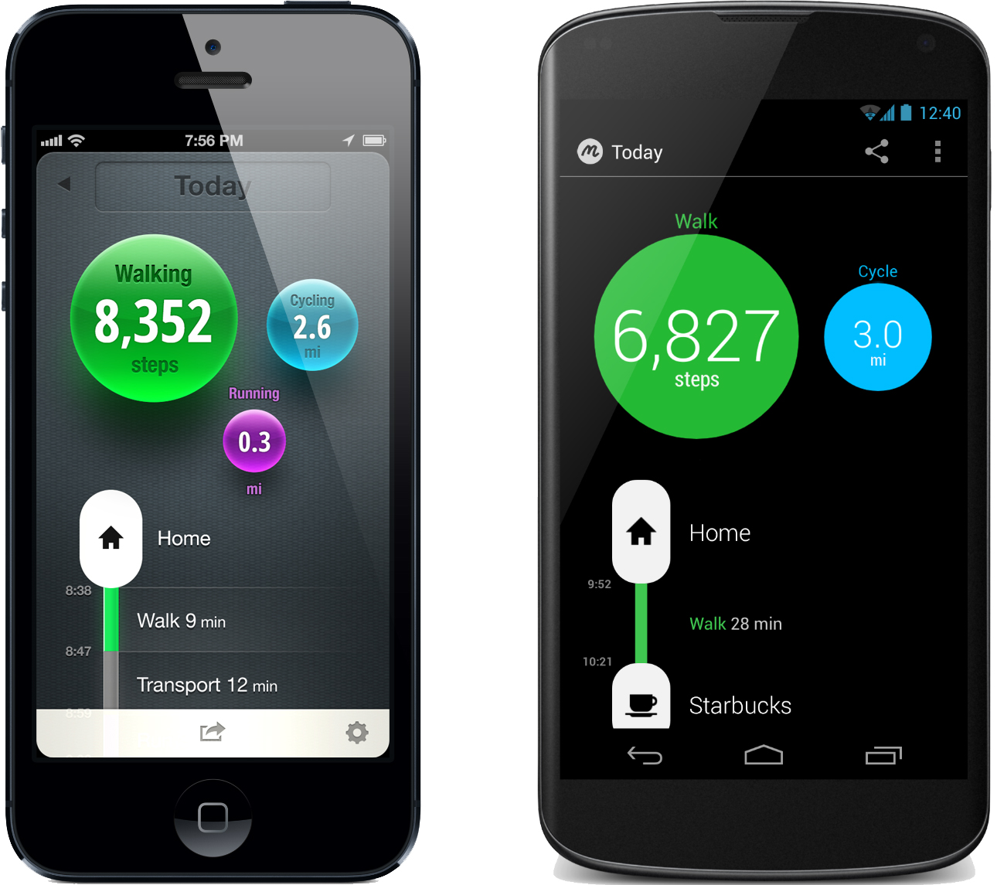
01. Common guide
Style effect
1
1) Style effect 최소화
효과는 최소를 지향
like
dislike

Slide 13
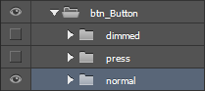
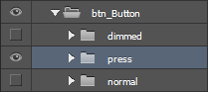
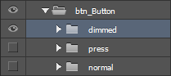
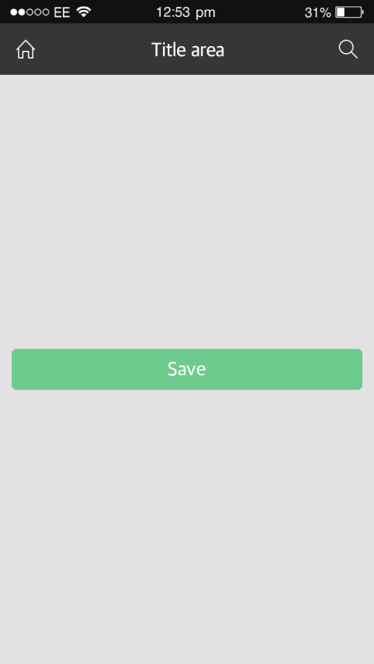
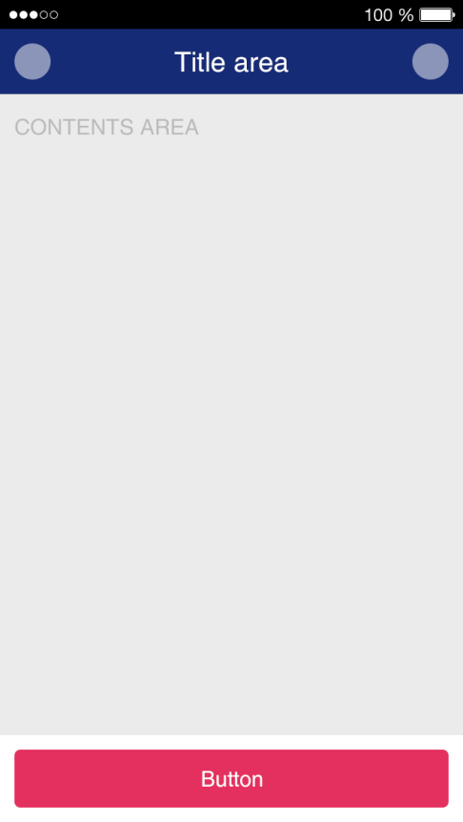
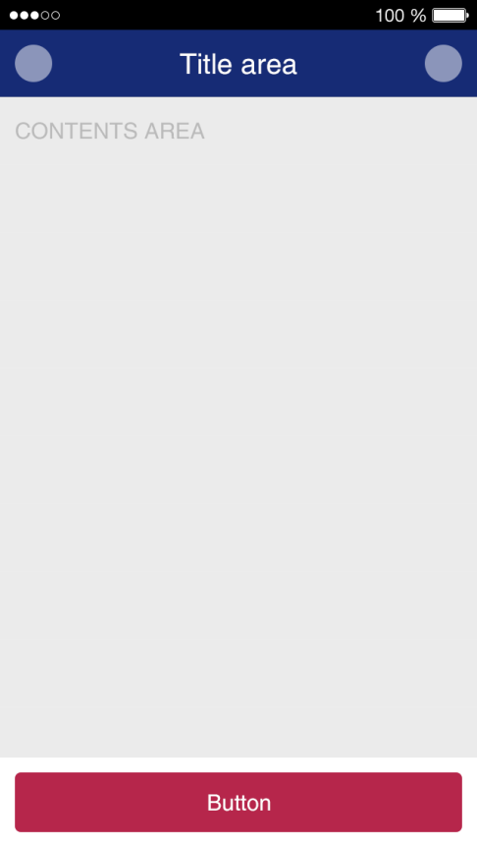
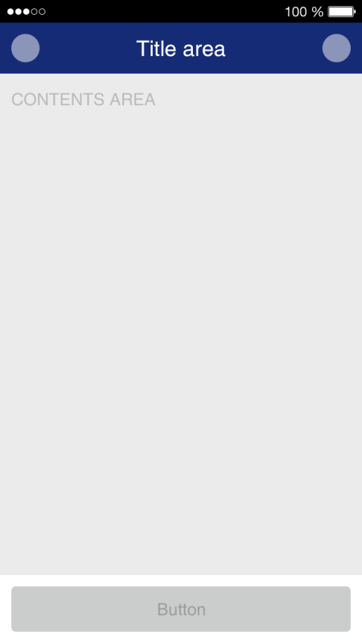
01. Common guide
Button layer
1
1) Button layer
버튼은 normal, press(focus), dimmed
순서로 나열
(레이어 하단부터 n>p>d 순)
버튼 최상단 그룹핑 네이밍은
“btn”으로 시작
Normal
Press(Focus)
Dimmed

Slide 14
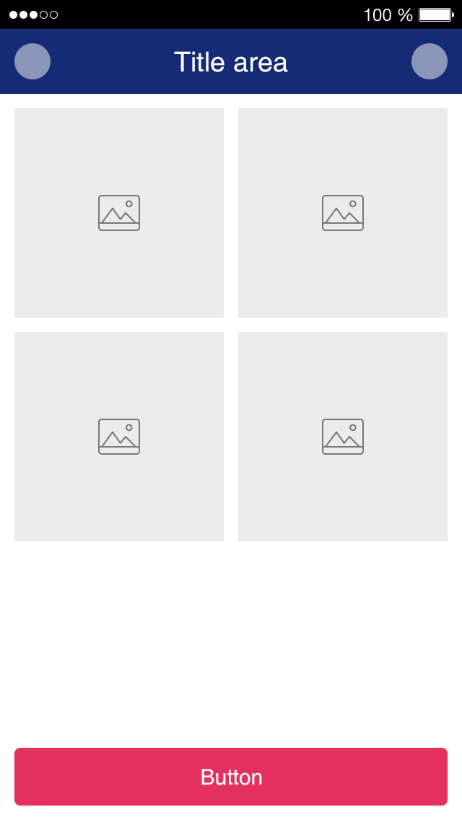
01. Common guide
Pixel value
1
1) 짝수 사용
특별한 경우를 제외하고 짝수 지향
(퍼블리싱 rem계산법을 돕기 위함)
간격, 여백
폰트사이즈
아이콘사이즈
기타 컴퍼넌트 등
90
20
290
20
290
290
290
20
80
20
20
600
20

Slide 15
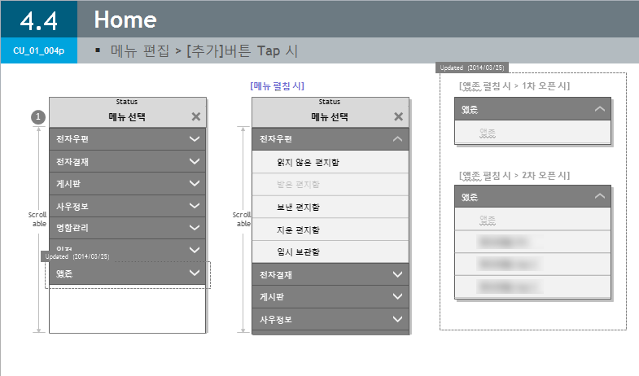
01. Common guide
File naming
B
1) 파일 네이밍
기획문서(UI문서)의
screen ID + menu structure + detail
띄어쓰기는 안함
항목당 언더라인으로 구분
(하이픈(-) 아닌 언더라인(_) 사용)
A
C
D
CU_01_004p_Home_메뉴편집_추가tap시_메뉴펼침시.psd
A
B
C
D

Slide 16
02
Layout guide
Basic
Header
Contents
Margin
List
List line
Bottom button bar

Slide 17
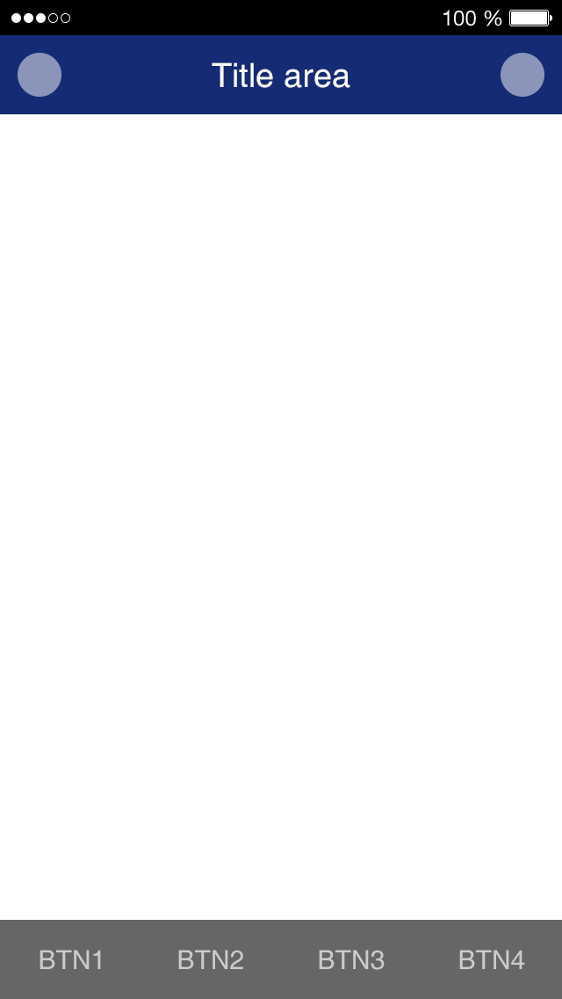
02. Layout Guide
Basic
1
Status bar
1) Header
height: 90
2) Contents area
height: 916(가변)
3) Bottom button bar
height: 90
Header
2
Contents area
3
Bottom button bar

Slide 18




02. Layout Guide
Header
- Basic form
1
1) Button area
width x height: 90 x 90
2) Text area
정렬: 지정 / center
좌우여백: 20
텍스트가 영역보다 길 경우 ...으로 표시
3) Button Icon/Text area
정렬: middle / center
4) Text가 3글자 이상일 경우
좌우 마진 지정
정렬: left / center / right
2
90
90
20
20
90
- 텍스트가 영역보다 길 경우
2
- 우측 버튼이 2개일 경우
2
3
90
20
20
90
90
- 텍스트 버튼인 경우
4
margin
margin

Slide 19
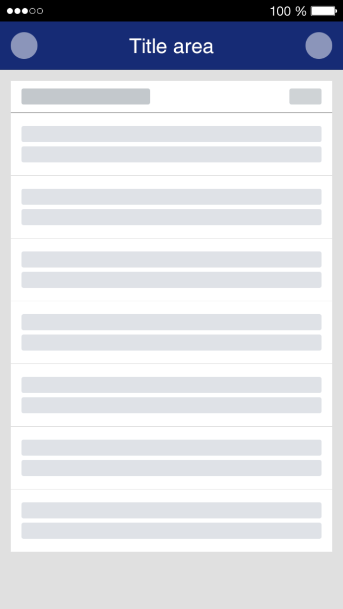
02. Layout Guide
Contents (Margin)
1) 마진(Margin)
공통된 마진 값은 표기
1
margin
1
margin
margin
margin
margin

Slide 20
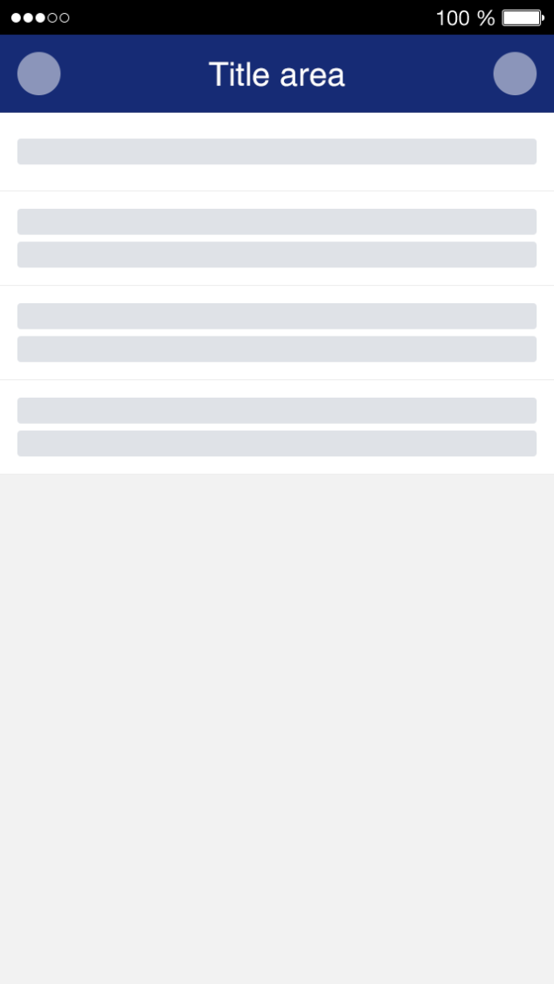
02. Layout Guide
Contents (List)
1) text가 한 줄일 경우
height: 최소 80
2) text가 두 줄 이상일 경우
상하 여백 지정
height: 최소 20
1
80
80
20
2
가변
80
20

Slide 21
02. Layout Guide
Contents (List line)
1) List line
height: 1~2
list영역에 미포함 시킴
1
line: 1
80
line: 1
80
line: 1

Slide 22


02. Layout Guide
Bottom button bar
- Basic
1
1) Button area
n등분
2) line
width: 1~2
버튼영역에 미포함
90
n
n
n
n
- Line이 있을 경우
2
line: 1px

Slide 23
03
Component guide
Dropdown list
Search bar
Input box
Button
check box / radio button
Tab
Popup
Full-popup

Slide 24



03. Component guide
Dropdown list
1
1) Dropdown list
height: 최소 70
2) Text
정렬: left / center
maximum의 글자수 확인 필요
3) Icon area
정렬: middle / center
또는 우측 마진값 지정
2
3
70
20
20
70
※ Dropdown list 예시 (Normal, Press(Focus), Dimmed를 구분)
Normal
Press(Focus)
Dimmed

Slide 25



03. Component guide
Search bar
1
1) Search box
dropdown list와 동일하게 적용
(전 화면 참고)
※ Input box 예시 (Normal, Press(Focus), Dimmed를 구분)
Normal
Press(Focus)
Dimmed

Slide 26



03. Component guide
Input box
- 한 줄일 경우
1
1) Input box
dropdown list와 동일하게 적용
(전 화면 참고)
※ Input box 예시 (Normal, Press(Focus), Dimmed를 구분)
Normal
Press(Focus)
Dimmed

Slide 27

03. Component guide
Input box
- 두 줄 이상일 경우
1
20
1) 두 줄 이상일 경우
상하 여백 지정
height: 최소 20
가변
20

Slide 28



03. Component guide
Button
- Basic button style
1) Text 및 Icon
정렬: middle / center
1
70
20
20
※ Button 예시 (Normal, Press(Focus), Dimmed를 구분)
Normal
Press(Focus)
Dimmed

Slide 29






03. Component guide
Check box / Radio button
※ check box 예시 (Normal, Press(Focus), Dimmed를 구분)
1) Check box/Radio button
size: 최소 44 x 44
icon 정렬: middle / center
Normal
1
44
Selected
44
Dimmed
※ radio button 예시 (Normal, Press(Focus), Dimmed를 구분)
Normal
1
44
Selected
44
Dimmed

Slide 30


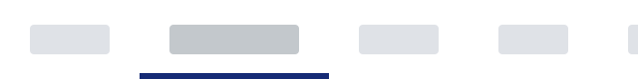
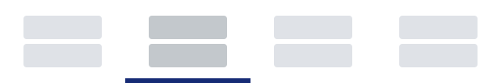
03. Component guide
Tab
- Basic style
1
1) Basic style
정렬: middle / center
2) 항목이 여러 개일 경우
좌우 마진 지정
width: 가변
3) 두 줄일 경우
상하 마진 지정
n
n
n
n
- 길이가 다른 항목이 여러 개일 경우
2
margin
n
margin
n
n
n
- 두 줄일 경우
margin
margin

Slide 31
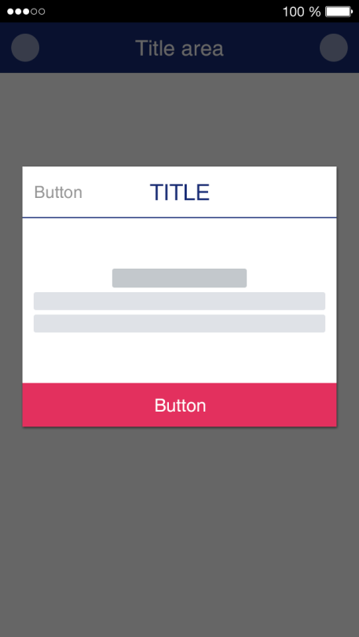
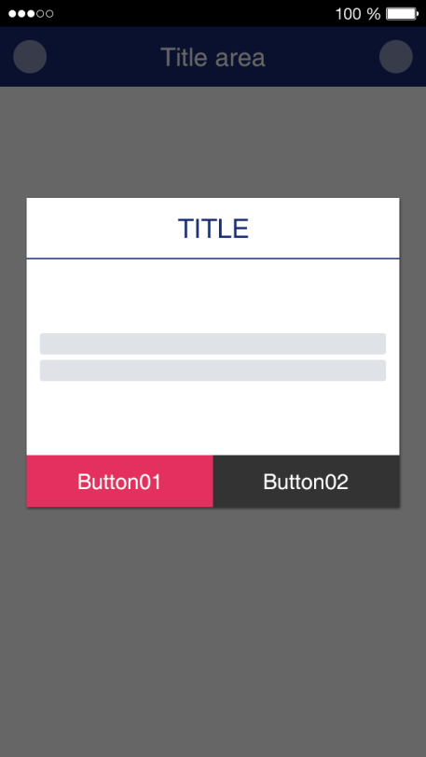
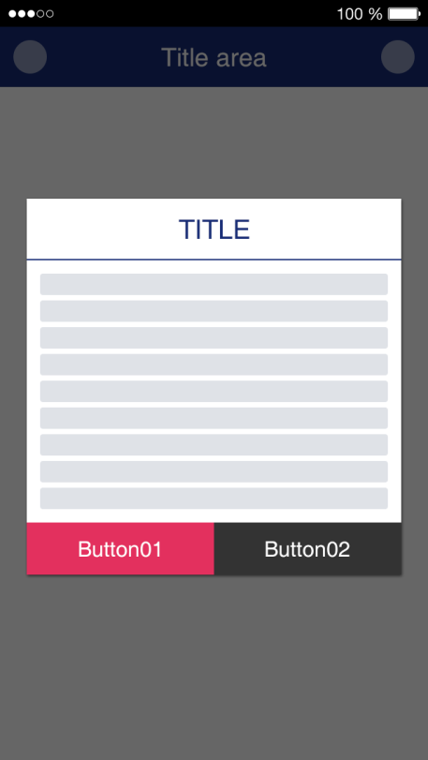
03. Component guide
Popup
- Button이 하나인 경우
- Button이 여러 개인 경우
- 내용이 길어질 경우
1) 마진(margin)
좌우/상하: 최소 20
2) Background
color: #0000000
opacity: 최소 60%
3) Content 가변
좌우/상하 마진값으로 명시
1
20
2
3
20
20
20
20
20
20
20

Slide 32
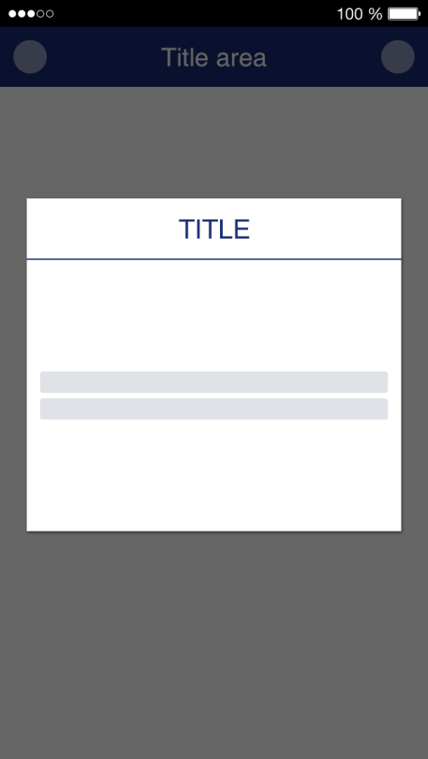
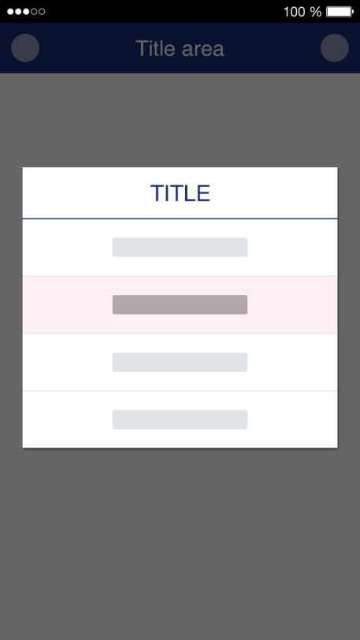
03. Component guide
Popup
- Button이 없는 경우
- List인 경우

Slide 33

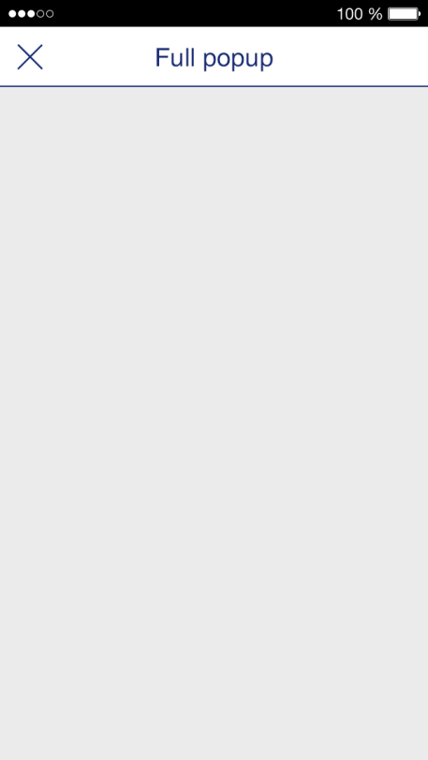
03. Component guide
Popup (Full popup)
- 일반 화면
- Full popup인 경우
1) Full popup
size: 640 x 1096
(Status bar 40 제외)
2) Style
일반 화면과 풀팝업 화면의 구분을 지향.
1
2

Slide 34
Thank you :)

